Slide 1
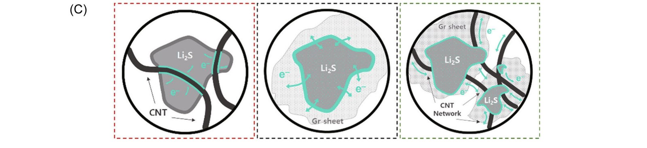
논문 세미나 · 초안
Long-lasting, reinforced electrical networking in a high-loading Li₂S cathode for high-performance lithium–sulfur batteries
H. Kim, K.-J. Min, S. Bang, J.-Y. Hwang, J. H. Kim, C. S. Yoon, Y.-K. Sun · Carbon Energy 5 (2023) e308 · DOI 10.1002/cey2.308 · CC BY
한 줄 메시지 절연체 Li₂S 를 살리는 탄소의 일은 둘이다 — 넓게 닿는 것과 끝까지 잇는 것. 그 둘을 차원이 다른 탄소에 나눠 맡기자 15 mg cm⁻² 고로딩에서도 첫 충전 활성화와 800 사이클 수명이 같이 왔다.
Fig. 4C — CNT-only · Gr-only · Gr+CNT
발표자: ________ · 날짜: ________
Notes:
한 줄 메시지를 여기서 미리 말하지 않는다. 같은 학교(한양대 선양국 그룹) 논문이라는 점은 한 줄만. 부제(우리 관점): 액체계 논문이지만 탄소 설계·압축 성형·첫 충전 활성화량이 수명 용량을 정한다는 관측은 우리 ASSB reference cell 에 그대로 걸린다.

Slide 2
I. 문제
왜 Li₂S 인가 — 방전 상태의 활물질
1
양극에 Li 원천
1675
Li 금속 없는 음극이 가능 — 흑연 · Si · 합금 · anode-free. 이 논문은 흑연 full cell 로 시연한다.
mAh g⁻¹(S) — 황 질량 기준 이론용량
2
같은 이론용량, 다른 분모
1166
S 기준 1675 mAh g⁻¹(S) = Li₂S 기준 1166 mAh g⁻¹(Li₂S). 환산 ×0.698 — 이 발표의 모든 용량에 분모를 적는다.
mAh g⁻¹(Li₂S) — Li₂S 질량 기준
3
대가: 절연체의 첫 충전
× 0.698
Li₂S 는 전자·이온 모두 절연에 가깝다(~10⁻¹³ S cm⁻¹ 인용). 첫 탈리튬화에 큰 활성화 에너지 → 활성화된 만큼만 쓴다 (다음 장).
M(S)/M(Li₂S) = 32.065/45.95 — (S) → (Li₂S)
I 문제 · digest §2.2
2
Notes:
단위 두 개를 여기서 못 박는다. 우리 목표 500–600 mAh g⁻¹ 의 기준(S 인지 Li2S 인지)이 아직 미확인이라는 점을 스스로 상기. 근거: digest §2.2, 위키 capacity-normalization-li2s-vs-sulfur.

Slide 3
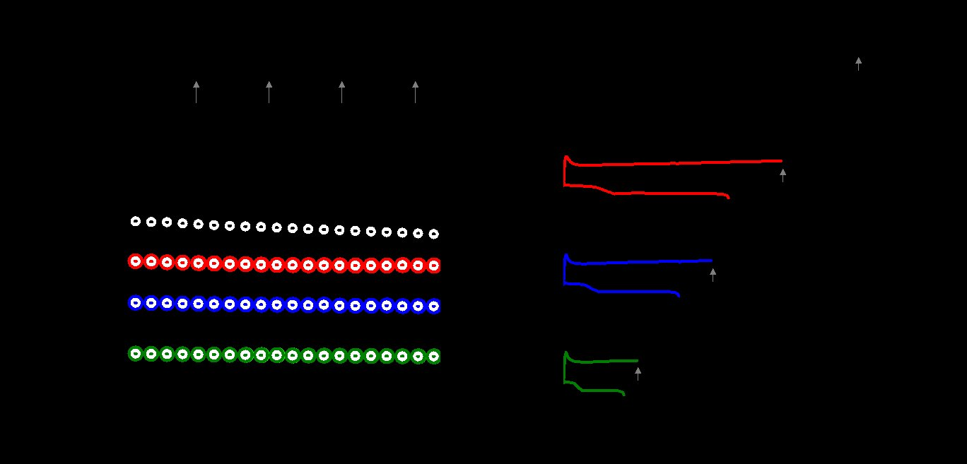
I. 문제 · 이 발표에서 우리에게 가장 직접적인 그림
첫 충전에서 살린 만큼만 쓴다 — Fig. S1
첫 충전 용량을 25 / 50 / 75 / 100 % 로 끊은 네 셀
이후 방전 ≈ 270 / 530 / 730 / 930 mAh g⁻¹(S) [도표] — 20 사이클 동안 네 층이 그대로 유지
활성화 안 된 Li₂S 는 뒤 사이클에서 자발적으로 깨어나지 않는다
저자 명제: "the initially activated Li₂S dominantly determines the energy density and cycling capacity" [인쇄]
→ 우리 reference cell 의 첫 질문은 "첫 충전에서 얼마를 뽑았는가"
Fig. S1 (SI). (A) 첫 충전 · (B) 첫 충전을 25/50/75/100 % 로 제한 · (C) 이후 20 사이클
I 문제 · digest §9.1 · [도표] = 그림에서 눈으로 읽은 근사값
3
Notes:
[도표] 값임을 말한다. 이 그림의 셀 조건(어느 양극·로딩)은 캡션에 없다. 우리 위키 li2s-activation-first-charge 의 근거 1. 마지막 bullet 은 슬라이드 16 으로 이어진다.

Slide 4
I. 문제
고로딩 Li₂S 양극에서 무엇이 막히나
Li₂S 1–5 µm (절연체)
전극이 두꺼워질수록 전자 이동이 전극 전체로 지연된다 (refs 11, 12)
Li₂S 75 %, 탄소 25 % — 탄소가 적을수록 **어떤 탄소인가**가 드러난다
그래핀: in-plane 10⁷–10⁸ S m⁻¹ 로 좋지만 through-plane 은 약하다 (ref 20)
→ 접촉(면적)과 네트워크(두께 방향)는 다른 일이다
우리 30:50:20 에서는 여기에 이온 경로(SE 50 %)가 하나 더 겹친다
e⁻ 두께 방향 166 µm (15 mg cm⁻²)
집전체
I 문제 · digest §2.2, §4.1
4
Notes:
digest §2.2, §4.1. 도식은 개념도이며 논문 그림이 아니다. 두께 166 µm 는 Fig. 2B 의 [인쇄] 값.

Slide 5
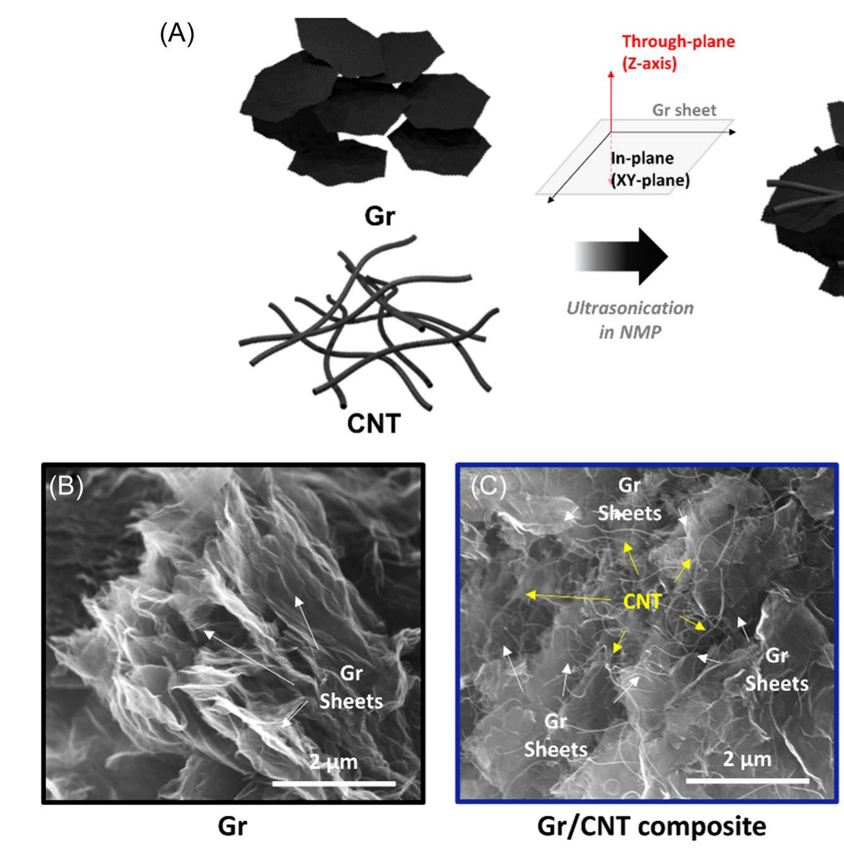
II. 설계
설계 — 2D 그래핀은 닿고, 1D CNT 는 잇는다
Fig. 4C — CNT-only / Gr-only / Gr+CNT 에서 e⁻ 가 Li₂S 에 닿는 방식
Gr = 넓은 접촉면
벌크 Li₂S 와 큰 면적으로 전자 교환 → 활성화를 맡는다
CNT = 두께 방향 고속도로
모든 방향으로 네트워크 → 전기적 고립부를 없앤다
건식 혼합은 응집(Fig. S2) → 각각 NMP 초음파 30 min 후 혼합, 여과·190 °C 건조
Fig. 1 — (A) NMP 초음파 분산 → Gr/CNT · (B) Gr · (C) Gr/CNT: CNT(~15 nm) 가 Gr 입자를 잇는다
II 설계 · digest §3.1, §4.1
5
Notes:
패널 C 의 세 원이 논문 전체의 논리 그림이다. 우리 위키 carbon-dimensionality-electron-network. 우리 AB 20 wt% 는 0D 사슬이라 어느 쪽도 최적이 아니라는 점을 16장에서.

Slide 6
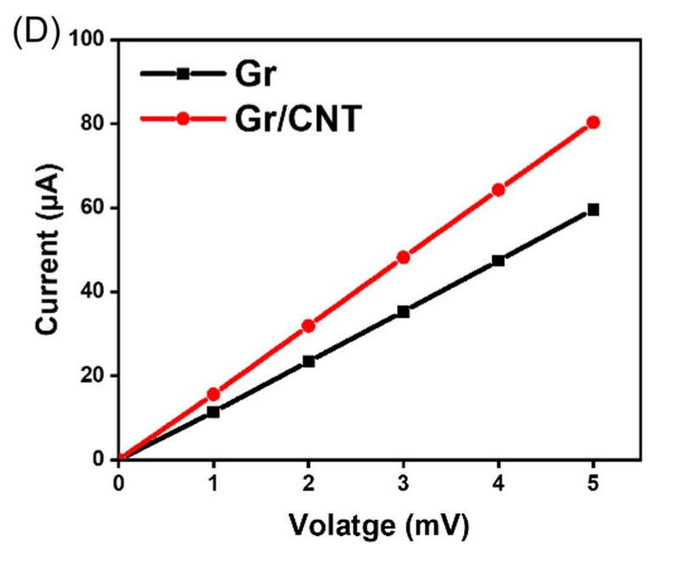
II. 설계
탄소만으로 먼저 증명 — 두께 방향 I–V
펠릿 위·아래에 Cu 집전체 — 전극 두께 방향의 전자 전도를 본다
Gr/CNT 가 각 전압에서 ~35 % 높은 전류 [인쇄]
5 mV 에서 Gr ≈ 59 µA, Gr/CNT ≈ 80 µA [도표] — 둘 다 원점을 지나는 옴 거동
절대 전도도는 안 준다 — 기하로 환산하면 σ ≳ 0.01 S cm⁻¹ (접촉저항 포함 하한) [재현]
→ Li₂S 가 들어간 실제 양극의 저항은 아니다. 논증의 첫 단계일 뿐
Fig. 1D — 활물질 없는 탄소 펠릿(10 mm, 0.5 mm 두께), 1–5 mV 정전압, Keithley 2400 (Fig. S3 setup)
II 설계 · digest §4.2 · [도표] = 그림에서 눈으로 읽은 근사값
6
Notes:
digest §4.2. 80/59 ≈ 1.36 → 본문 ~35 % 와 일치. 이 슬라이드는 '접촉' 이 아니라 '네트워크' 만 증명한다는 점을 말한다.

Slide 7
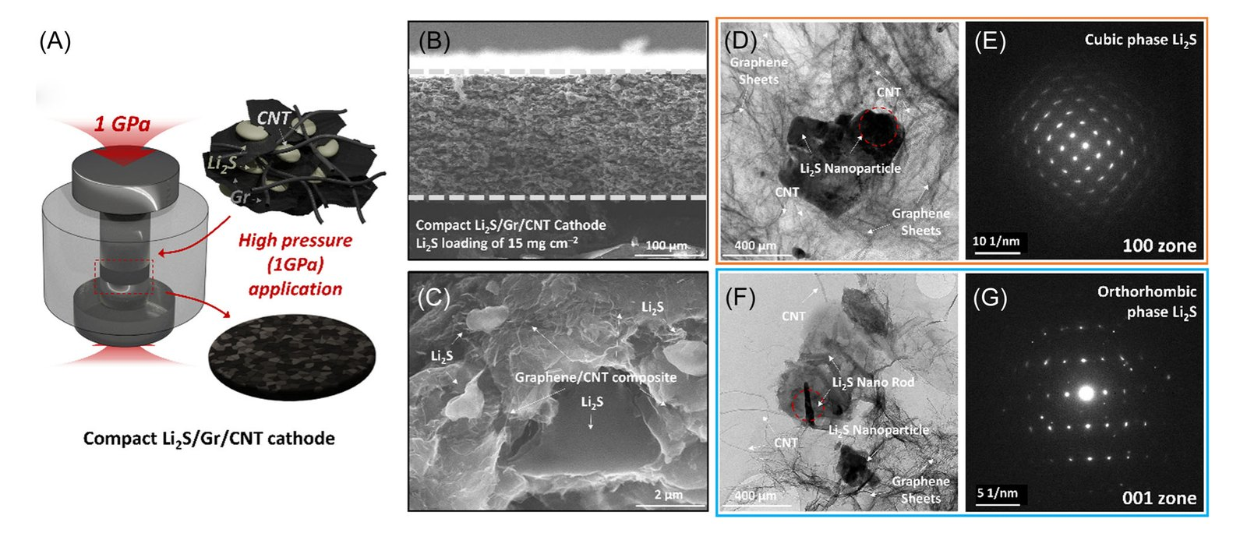
II. 설계
Compact 양극 — ball milling → 1 GPa 펠릿, 바인더도 집전체도 없다
조건 [인쇄]
Li₂S(상용 99.98 %) : Gr/CNT = 75 : 25 wt · Gr:CNT 7:1
"mechanical ball milling" — rpm·시간·BPR 미기재 (G1)
10 mm 몰드 1 GPa 5 min · 로딩 10 / 15 mg cm⁻² (±0.1)
준안정 Pnma Li₂S
벌크 전이압은 12 GPa (ref 34) 인데 1 GPa 성형에서 일부 관찰 — 국소 응력 + Gr 구속 가설. 분율은 미상(XRD 없음, G7).
→ 우리 펠릿·HEBM 분말도 XRD 로 볼 가치가 있다.
Fig. 2 — (A) 1 GPa 성형 · (B) 단면 166 µm @ 15 mg cm⁻² · (C) 1–5 µm Li₂S 가 Gr/CNT 에 싸임 · (D–G) cubic + orthorhombic Li₂S
II 설계 · digest §3.2, §4.3, §4.4
7
Notes:
우리와 형태적으로 같은 계열(압축 펠릿, 바인더 없음). 차이는 25 % 자리를 우리는 SE 50 + C 20 으로 나눈다는 것. BM 조건 미기재는 재현 불가라는 뜻 — 세미나 질문거리.

Slide 8
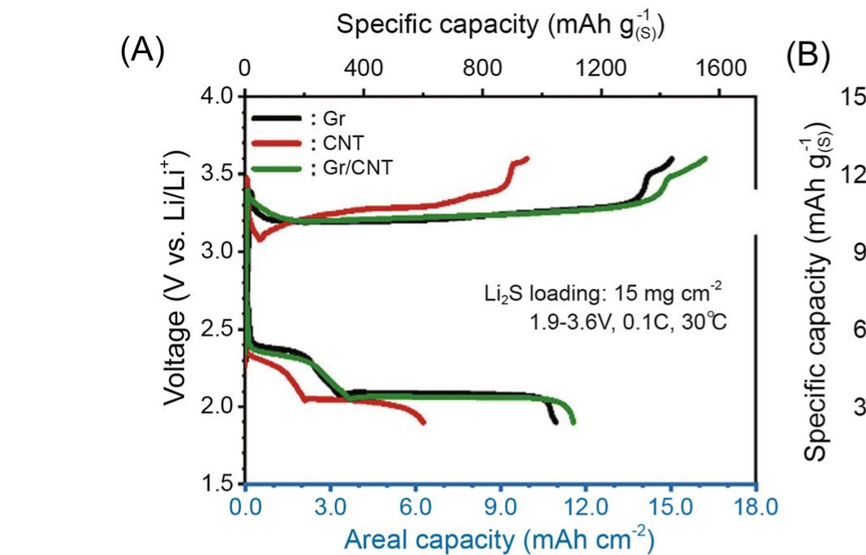
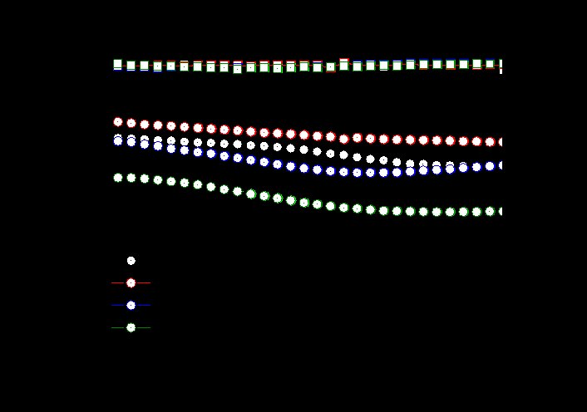
III. 증거 · 성능
첫 사이클 — Gr/CNT > Gr ≫ CNT-only, 그리고 내려가지 않는 충전 곡선
첫 방전 ≈ 1150 / 1080 / 630 mAh g⁻¹(S) [도표] — Gr/CNT 는 11.5 mAh cm⁻² [인쇄] ≈ 800 mAh g⁻¹(Li₂S)
충전: ~3.4 V 스파이크 뒤 3.15–3.2 V 에서 **내려가지 않고** 3.6 V 까지 완만히 상승 — 통상의 LiPs 매개 하강이 없다 = 직접 전환의 서명
CNT 는 소량이 최적: 7:1 (양극의 3.125 wt%) 만 개선, 4:1 은 동등, 1:1 은 크게 나쁨 (Fig. S4)
CNT-only(25 wt%) 는 micro-Li₂S 를 활성화 못 한다 — 접촉면적 부족 (이 조건에서, G8)
활성화 장벽이 사라진 게 아니라, 그 뒤가 다르다
Fig. 4A — 15 mg cm⁻², 0.1 C, 1.9–3.6 V vs Li/Li⁺, 30 °C
III 증거 · digest §5.1, §5.3 · [도표] = 그림에서 눈으로 읽은 근사값
8
Fig. S4 — Gr:CNT 7:1 만 Gr 단독보다 낫다 (0.5 C, 30 cyc) [도표]
Notes:
스파이크 ~3.4 V 는 있다. 우리 ASSB Li2S 도 첫 충전 과전압이 크다 — 우리 곡선과 대조 슬라이드를 하나 더 넣을 수 있다 (우리 데이터는 실험 노트에서).

Slide 9
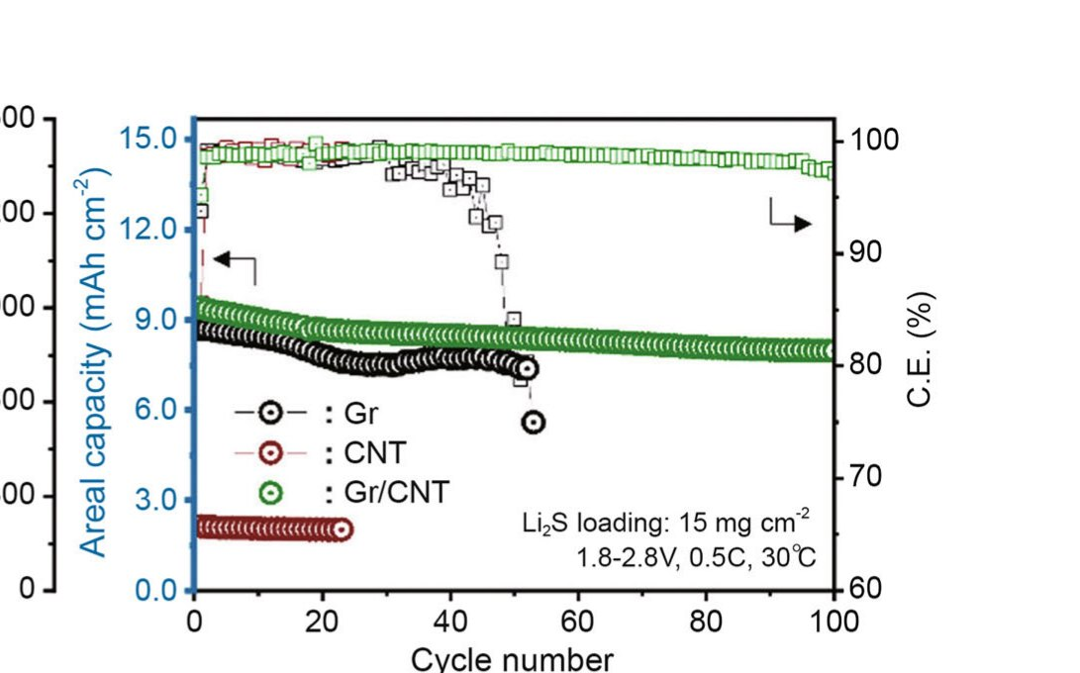
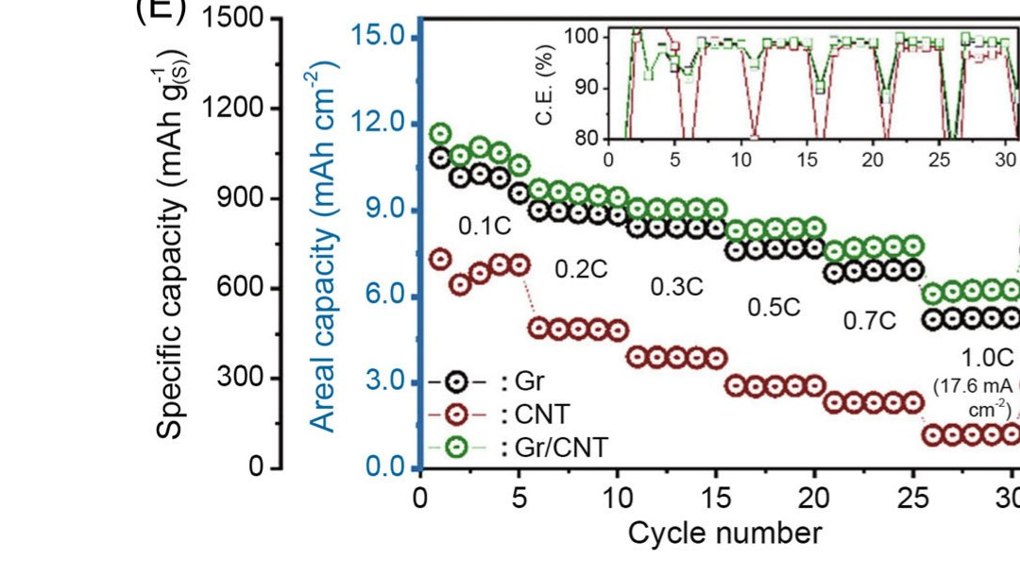
III. 증거 · 성능
수명과 율속 — Gr-only 는 50 사이클에 죽고, Gr/CNT 는 100 사이클 84.9 %
0.5 C: 899.6 mAh g⁻¹(S) = 628 mAh g⁻¹(Li₂S) · 9.3 mAh cm⁻² · 100 cyc 84.9 % [인쇄, Table S1]
Gr-only 833.4 → ~50 cyc 에서 CE 100 → 75 % 붕괴 후 사망 [도표]; CNT-only 205.6
1.0 C 에서 > 6 mAh cm⁻² [인쇄]; 0.1 C 복귀 ≈ 9.0 [도표]
⚠ 본문의 "899.6 mAh g⁻¹ (11.5 mAh cm⁻²)" — 괄호는 0.1 C 첫 방전 값. 0.5 C 는 9.3 (G3)
Fig. 4B — 0.5 C (8.8 mA cm⁻²), 1.8–2.8 V
Fig. 4E — 0.1 → 1.0 C (17.6 mA cm⁻²)
단일 셀 곡선 — 셀 개수·오차 없음 (G4)
III 증거 · digest §5.2, §5.6 · [도표] = 그림에서 눈으로 읽은 근사값
9
Notes:
G3 정정을 발표에서 스스로 말한다. 899.6 × 15 mg × 0.698 = 9.4 mAh cm⁻² — Table S1 의 9.3 과 일치. Gr-only 의 급사가 셀 사고인지 계통인지는 단일 셀이라 모른다.

Slide 10
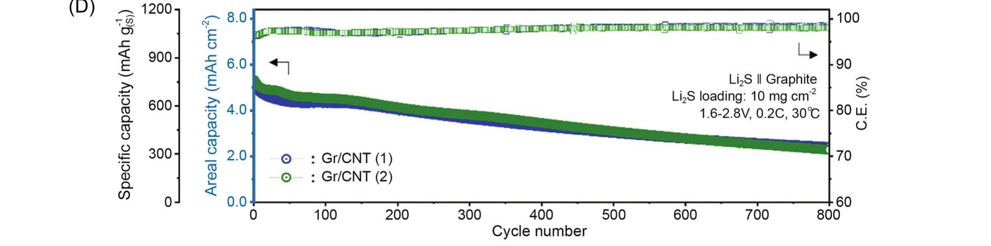
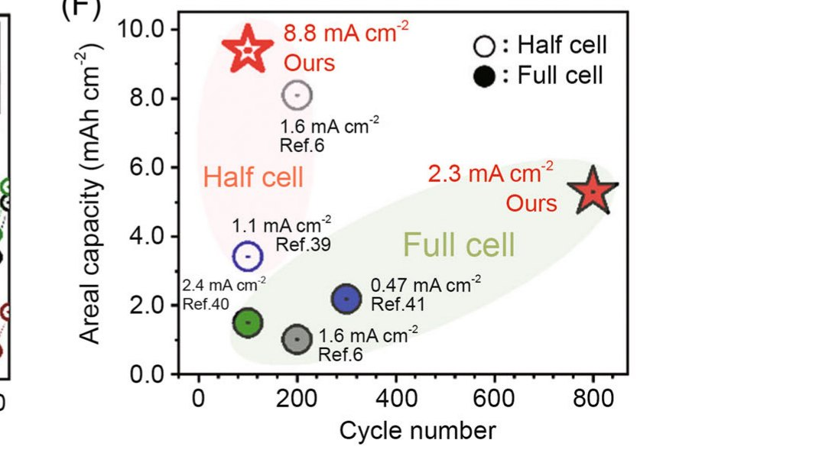
III. 증거 · 성능
흑연 full cell 800 사이클 — CE 는 안정, 용량은 43 %
Fig. 4D — Li₂S‖Graphite, 10 mg cm⁻², N/P 1.2, 0.2 C, 1.6–2.8 V, 두 셀 (1)(2)
Fig. 4F — 문헌 대비 (refs 6, 39–41)
5.3 mAh cm⁻² [인쇄] = 530 mAh g⁻¹(Li₂S) ≈ 760 mAh g⁻¹(S); 800 사이클 후 ≈ 2.3 mAh cm⁻² [도표]
Table S1: 800 cyc **43.0 %** (500 cyc 60.6 %) · CE ≈ 97–99 % 전 구간 평탄
"ultra-long-term cycling stability" 는 **CE** 로 읽는다 — 용량은 선형에 가깝게 절반 이하
전해질 2.5 M LiTFSI + 0.4 M LiNO₃ (흑연 호환, ref 38) · 12 µL mg⁻¹(Li₂S) — lean 아님 (G9)
그래도: Li 금속 없이 Li₂S 가 800 사이클 Li 원천 노릇을 했다 — 우리 anode-free 의 선례
III 증거 · digest §5.5, §5.7 · [도표] = 그림에서 눈으로 읽은 근사값
10
Notes:
'안정' 의 정의를 CE 로 한정해 말한다. 두 셀이 겹친 유일한 그림. 우리 anode-free 계획에는 선례이자 경고(14장).

Slide 11
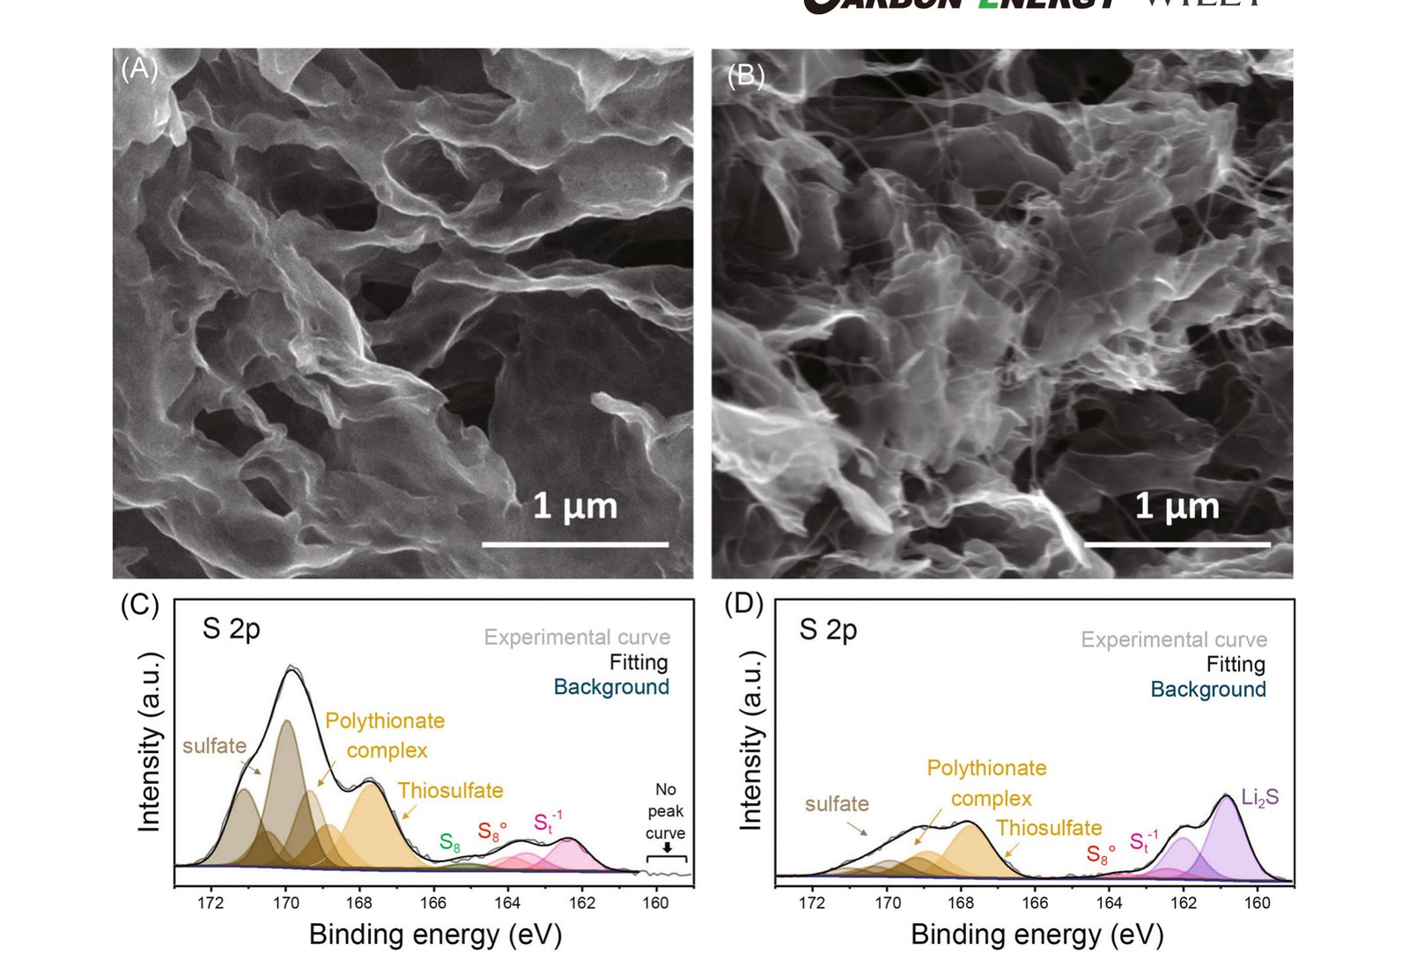
IV. 증거 · 기전
왜 Gr-only 는 죽고 Gr/CNT 는 사나 — passivation 과 분업
Li₂S/Gr: Gr 표면이 두껍게 passivation — XPS 는 sulfate · polythionate · thiosulfate 지배, Li₂S 피크 없음
Gr/CNT: 산화황 종 훨씬 적고 ~160.8 eV Li₂S 피크 잔존 [도표]; **CNT 형태 온존**, 표면 대부분 침전물 없음
분업: Gr 이 전환 반응을 주도, CNT 가 전극 전체의 전도를 유지
한계: 표면 수 nm 기법 + 귀속은 인용뿐(G12). "Li₂S 피크 없음" 은 덮여서 안 보이는 것일 수도
Fig. 5 — 사이클 후 SEM (A: Li₂S/Gr 사망 후 · B: Gr/CNT 같은 사이클 수) · XPS S 2p (C, D)
IV 기전 · digest §5.4
11
Notes:
digest §5.4. 고체계에서는 sulfate 화학 대신 SE 분해물이 같은 자리를 차지할 수 있다(미검증) — 16장 '못 옮길 것'.

Slide 12
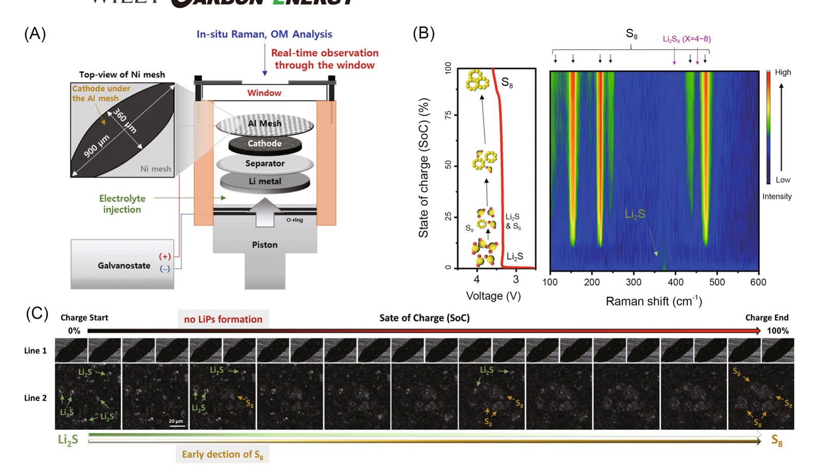
IV. 증거 · 기전
첫 충전에서 무슨 일이 — in situ Raman · 광학현미경
Raman: Li₂S 373 cm⁻¹ 약화 → S₈ 152·220·473 cm⁻¹ 가 SoC 12 % 부터 [인쇄]
LiPs 밴드 398 (S₈ⁿ⁻) · 453 (S₄²⁻) cm⁻¹ **부재** — 양성 대조는 Fig. S8
OM: 노란 액체 LiPs 없음; S₈ 이 Li₂S 바로 옆에 ~10 % 부터 출현, 말기엔 S₈ 만
→ 직접 전환 Li₂S → S₈. 단 원인(compact? LiNO₃ 0.8 M?)은 분리되지 않았다 (G6)
Fig. 6 — (A) 창 달린 셀, Al 메시 구멍 360×900 µm · (B) Raman 컨투어 vs SoC · (C) OM 스냅샷
IV 기전 · digest §6.1, §6.3 · [도표] = 그림에서 눈으로 읽은 근사값
12
Notes:
1/5 C 로 3.6 V 까지. Li2S 신호 자체가 약하다(탄소 75 %) — 'Li2S 가 사라진다' 는 정성. LiPs 밴드 부재가 더 믿을 만한 쪽.

Slide 13
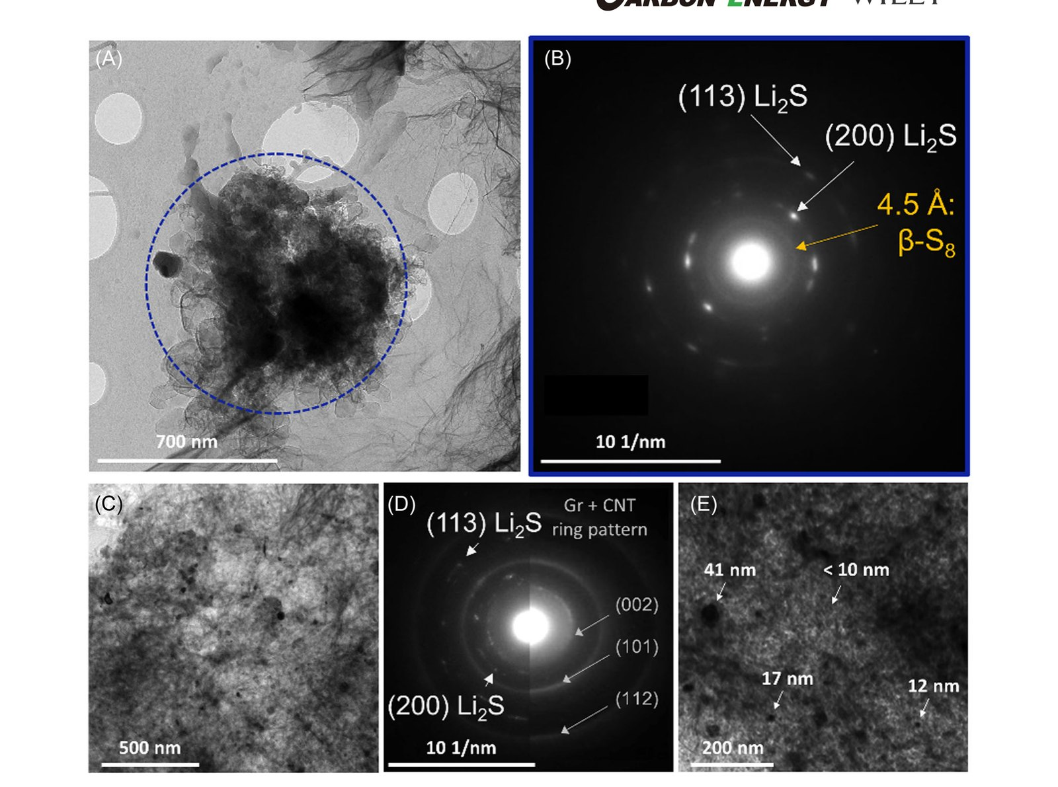
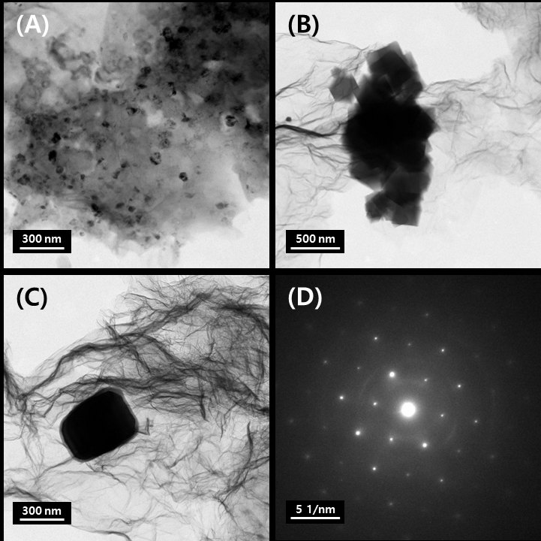
IV. 증거 · 기전
cryo-TEM 50 % SoC — Li₂S 와 β-S₈ 가 공존한다
Fig. S6 — Li₂S/Gr 대조: 200–500 nm 큰 Li₂S 잔존
< 10 nm 응집체 + 10–100 nm 입자, 길쭉한 Pnma Li₂S 는 사라짐 → 준안정상이 먼저 탈리튬화 (해석)
"S₈ and Li₂S coexist even at 50 % SoC" — 통상의 solid–liquid–solid 와 다르다 [인쇄]
대조 Gr-only 는 큰 Li₂S 가 남는다 → 네트워크가 **균일 반응**을 만든다
우리에게: 고체계에서는 직접 전환이 특이가 아니라 기본 경로 — 이 관측 틀(ex situ cryo/XRD)이 그대로 쓸 만하다
Fig. 7 — Gr/CNT 양극, 103.15 K. SAED: cubic Li₂S (113)(200) + d = 4.5 Å 링 → β-S₈
IV 기전 · digest §6.2
13
Notes:
'첫 동시 관찰' 주장. β-S8 은 전자빔에 약해 cryo 가 필요했다. 고체계로 넘어가는 다리 문장을 여기서.

Slide 14
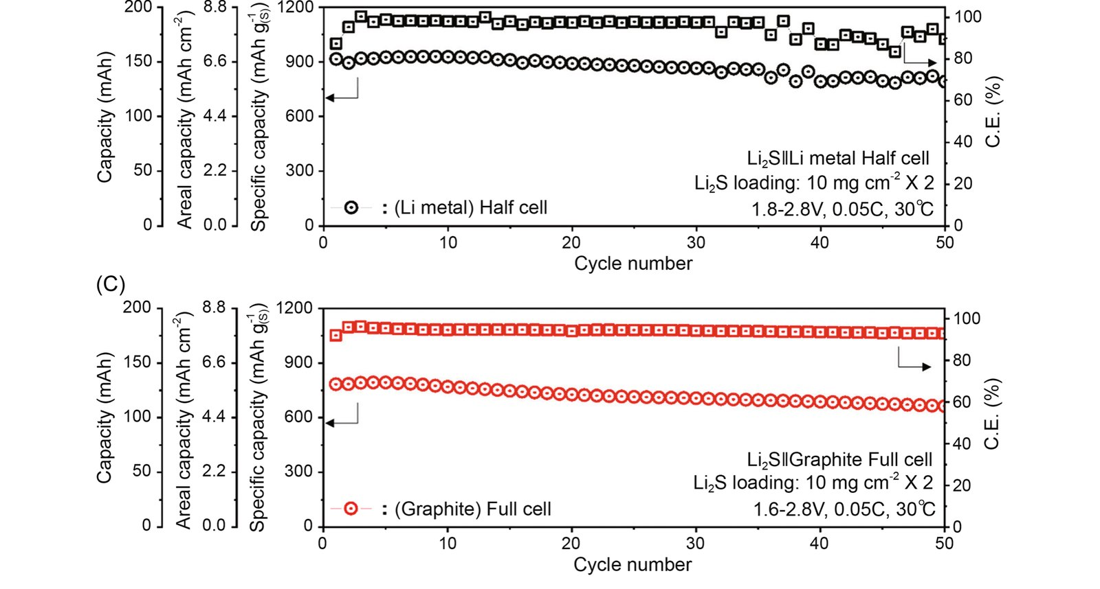
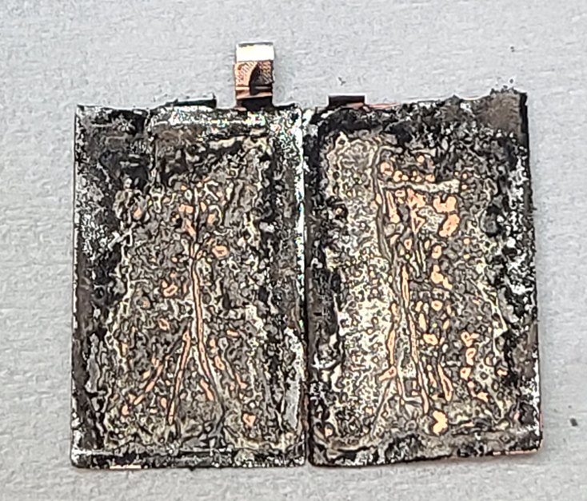
V. 한계 · 우리
파우치 셀 — 그리고 Li 금속이 먼저 죽는다
Fig. S10 — 50 cyc 후 Li 금속: 중심부 고갈, Cu 노출
반쪽셀 6.7 · full cell 5.3 mAh cm⁻² [인쇄]; 50 cyc 유지 86.4 % / 92.5 %
반쪽셀은 30 cyc 뒤 CE 가 85–100 % 로 요동 [도표] — LiPs 셔틀 → passivation → 불균일
1006 Wh kg⁻¹ 는 **Li₂S + 탄소 질량**만의 값 (Table S2, G10) — 셀 수준 아님
anode-free 에는 경고: Li 원천이 양극에 있어도 침적이 불균일하면 셀이 먼저 죽는다. 초기 Li 0 이라 여유가 더 없다
Fig. 8B/C — 양면 10 mg cm⁻², 0.05 C. 반쪽셀(Li 금속) vs full cell(흑연), 50 사이클
V 한계 · digest §7, §9.3 · [도표] = 그림에서 눈으로 읽은 근사값
14
Notes:
파우치 50 사이클은 시연이지 수명 데이터가 아니다(G11). 저자의 결론 문장: 매우 안정한 Li-free 음극이 필요하다.

Slide 15
V. 한계 · 우리
비판 — 이 논문을 인용하기 전에
"800 사이클 안정" 은 CE 다
원인 분리가 없다
재현성 0 · 조건 미기재
용량은 5.3 → ≈2.3 mAh cm⁻² (43 %). 초록의 "ultra-long-term stability" 는 CE 기준으로 읽어야 한다.
직접 전환이 compact geometry 때문인지 고 LiNO₃(0.8 M) 전해질 때문인지 대조 실험이 없다. 같은 그룹 ref 28 과 같은 전해질.
단일 셀 곡선(Fig. 4D 만 2셀). ball milling 조건(밀·rpm·시간·BPR) 전무. 본문 수치 오기 하나(G3).
그래도 좋은 점
세 관측(Raman · OM · cryo-TEM)이 독립적으로 같은 방향이고, 양성 대조(Fig. S8)와 음성 대조(Fig. S6, S7)를 두었으며, 파우치까지 갔다. 탄소 역할 분리의 논증(Fig. 1D → 4A/B → 5)은 그대로 쓸 수 있을 만큼 깔끔하다.
V 한계 · digest §11
15
Notes:
예비 비판: 준안정 Pnma 분율 미상(G7) · CNT-only 대조군의 25 wt% 조건(G8) · 에너지밀도 분모(G10).

Slide 16
V. 한계 · 우리
우리 ASSB reference cell 에 — 옮길 것과 못 옮길 것
옮겨 온다
옮기지 않는다
탄소 차원 분리
전압창 · 전해질
AB 단일 20 wt% → AB 일부를 소량 CNT 로 (총량은 늘리지 않고 구성만). 검증 순서는 논문 그대로: 탄소+SE 펠릿 전도도 → 첫 충전량 → 사이클 후 단면
3.6 V vs Li/Li⁺ 컷오프, LiNO₃ 0.8 M, 에테르 — 황화물 SE 에서는 그 전위를 못 쓴다 (근거 논문 ingest 필요)
압축 성형 논리
Li₂S 75 %
바인더 없는 펠릿 — 같은 계열. 우리 압력·공극률을 적어 비교. 펠릿의 Pnma 흔적을 XRD 로
우리는 SE 가 50 % 를 차지한다 — 같은 mAh g⁻¹(Li₂S) 라도 복합체 기준 0.3 배
첫 충전량 vs 이후 용량 (Fig. S1 재현)
passivation 화학
첫 충전을 25/50/75/100 % 로 끊어 이후 방전이 층으로 남는지 — 남으면 활성화 제한(H1), 따라 올라오면 동역학(H2/H3). 가장 값싼 다음 실험
sulfate·polythionate 는 액체계 이야기. 고체계에서는 SE 분해물이 그 자리(미검증)
발표 전에 확정할 것: 우리 목표 500–600 mAh g⁻¹ 의 분모 — (Li₂S) 기준이면 (S) 기준 716–860 에 해당한다.
V 우리 · digest §10 · 위키 reference-cell-500-600-mahg
16
Notes:
위키 질문 카드 reference-cell-500-600-mahg 의 H1·H2·H4 가 이 슬라이드에서 나온다. 우리 실험 수치는 실험 노트에서 가져와 넣는다(위키에는 없다).

Slide 17
부록
예상 질문 — 답의 근거 위치와 함께
Q
LiPs 없이 직접 전환됐다는 증거가 충분한가?
Q
왜 CNT 를 많이 넣으면 나빠지나?
Raman 밴드 부재 + OM 노란 용액 부재 + cryo-TEM 공존, 세 기법 일치 (§6). 단 원인은 분리 안 됨 (G6).
저자: Gr 의 접촉면적을 CNT 가 대체. 분산·응집 관측은 없다 (G14). Fig. S4 수치는 [도표].
Q
800 사이클 동안 용량은?
Q
고체전해질에도 적용되나?
5.3 → ≈2.3 mAh cm⁻² (43 %). 안정한 것은 CE (§5.5).
전해질·전압창은 아니다. 탄소 역할 분리·압축 성형·활성화량 논리는 된다 (§10). 고체계는 탄소가 SE 이온 경로를 막지 않아야 하는 조건이 추가.
Q
ball milling 조건은?
Q
우리가 당장 할 실험 하나는?
논문에 없다 (G1). 입자가 1–5 µm 로 남은 것으로 보아 저에너지 추정.
Fig. S1 재현 — 첫 충전을 25/50/75/100 % 로 끊고 이후 방전이 층으로 남는지.
부록 · 위키 kim2023-seminar-prep §7
17
Notes:
나머지 4개(orthorhombic 근거 · 1006 Wh/kg 기준 · 파우치 CE 요동 원인 · lean 전해질)는 위키 페이지 §7.

Slide 18
정리
절연체 Li₂S 를 살리는 탄소의 일은 둘이다 — 넓게 닿는 것과 끝까지 잇는 것.
2D Gr(접촉) + 1D CNT 3 wt%(네트워크) → 15 mg cm⁻² 에서 첫 방전 ≈ 800 mAh g⁻¹(Li₂S), 0.5 C 628 mAh g⁻¹(Li₂S) 100 cyc 84.9 %
흑연 full cell 800 사이클 — CE 안정, 용량 43 %
첫 충전 Li₂S → S₈ 직접 전환 (Raman · OM · cryo-TEM) — 고체계에서는 기본 경로
우리에게: 탄소 차원 분리 · 압축 성형 · Fig. S1 식 첫 충전량 진단은 옮기고, 전압창·전해질·Li₂S 75 % 는 옮기지 않는다
발표 체크리스트 — 모든 비용량에 (S)/(Li₂S) · "899.6 (11.5 mAh cm⁻²)" 인용 금지(0.5 C 는 9.3) · "800 사이클 안정" 은 CE 로 한정 · [도표] 값은 "그림에서 읽은 근사값" · 단일 셀·BM 조건 미기재 언급
Notes:
발표 후 받은 질문을 위키 kim2023-seminar-prep 의 Status 절에 append 한다.

